Slide 1
CENTENÁRIO
CONGRESSO DE HOERDE
1919 – 2019

Slide 2
HOERDE ONTEM
HOERDE HOJE
HOERDE SEMPRE

Slide 3
HOERDE SEMPRE

Slide 4
Rumo aos novos tempos

Slide 5
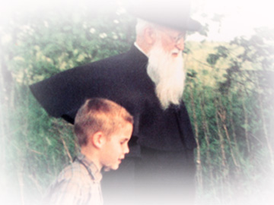

Slide 7
Todos:
Com gratidão, queremos abraçar o ideal de santidade e o caminho de aspiração que nos garante alcançá-la segundo os desígnios de Deus. O projeto pedagógico de Schoenstatt é para nós uma dádiva de imensurável valor em nosso itinerário de santificação própria e formação da nova comunidade.

Slide 8
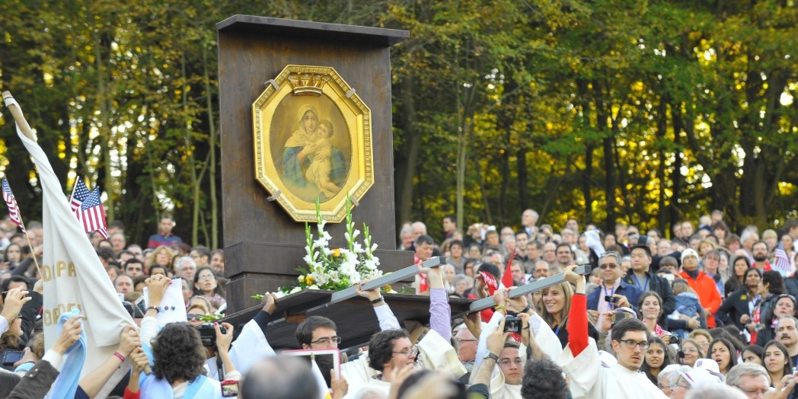

Slide 9
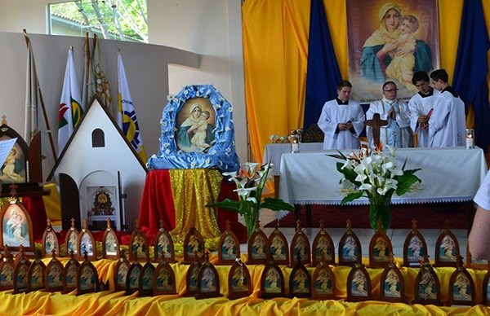

Slide 10
Mulheres: Seguindo o exemplo de Maria, queremos levar a missão de Hoerde para o futuro tornando-nos testemunhas orantes, realizando gestos de amor e solidariedade, sendo instrumentos da Mãe de Deus para transmissão de vida a fim de que surja aqui e em todo o lugar uma nova terra mariana.

Slide 11
Homens: Como o apóstolo Paulo, queremos lançar-nos nos novos areópagos e tornar-nos defensores de uma cultura de vida, cultura de encontro e de aliança. Queremos enfrentar os desafios do mundo da comunicação, da convivência humana e da nossa casa comum, dádiva do nosso Criador.

Slide 12
Todos: Unidos queremos renovar a nossa decisão pela missão de Schoenstatt. A vida que o P. José Kentenich suscitou, fortaleceu e transmitiu a todas as gerações agora está em nossas mãos. Como em todas as épocas, ele precisa de apóstolos ardorosos e líderes fiéis para que sua missão seja intensamente vivida no presente e levada fielmente para o futuro. Eis-nos aqui, Pai! Usa-nos como teus instrumentos para tua missão!

Slide 13
